Slide 1
数据可视化技术（上）

Slide 2
能够说出数据可视化的目的
能够说出ECharts的基本使用步骤
能够独立使用Echarts完成可视化项目开发
目标
TARGET

Slide 3

目
什么是数据可视化
数据可视化项目概述
ECharts简介
ECharts的基本使用
数据可视化项目开发
Contents

Slide 4
1. 什么是数据可视化
组件更新机制
01
02
03
掌握程度：理解
什么是可视化
使用场景
常见可视化库
目的
场景
推荐

Slide 5
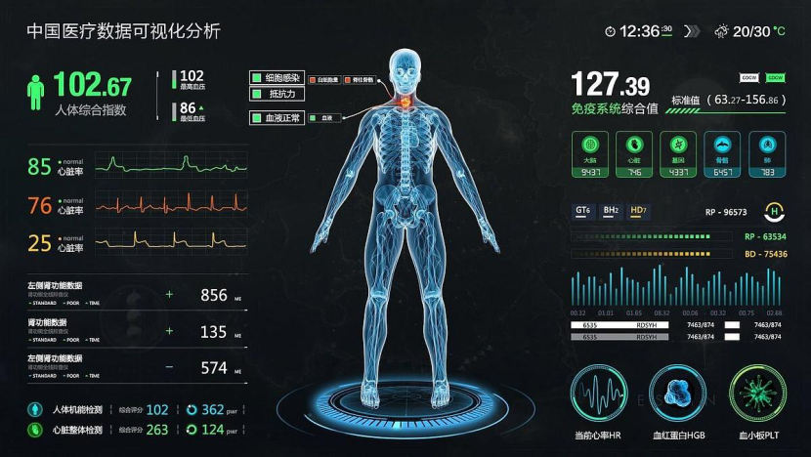
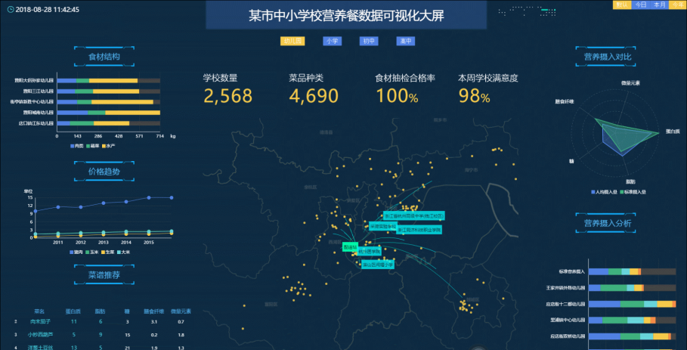
1. 什么是数据可视化
1.1 数据可视化
数据可视化主要目的：借助于图形化手段，清晰有效地传达与沟通信息。
数据可视化可以把数据从冰冷的数字转换成图形，揭示蕴含在数据中的规律和道理。
组件更新机制

Slide 6
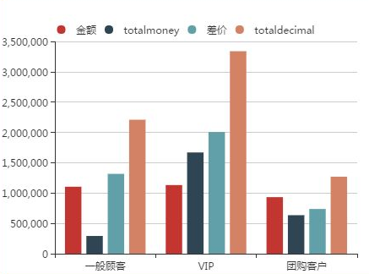
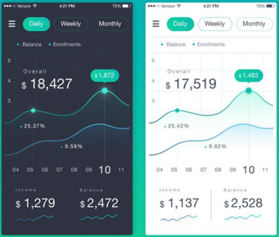
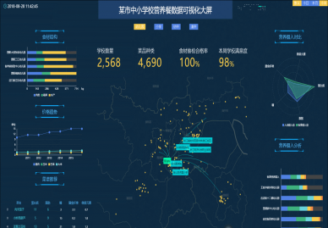
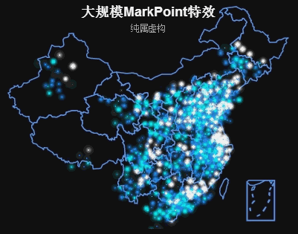
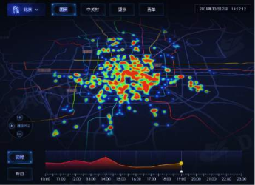
1. 什么是数据可视化
1.2 数据可视化的场景
目前互联网公司通常有这么几大类的可视化需求：
组件更新机制
通用报表
移动端图表
大屏可视化
图编辑&图分析
地理可视化

Slide 7
1. 什么是数据可视化
1.3 常见的数据可视化库
D3.js 目前 Web 端评价最高的 Javascript 可视化工具库(入手难)
ECharts.js 百度出品的一个开源 Javascript 数据可视化库
Highcharts.js 国外的前端数据可视化库，非商用免费，被许多国外大公司所使用
AntV 蚂蚁金服全新一代数据可视化解决方案
等等
组件更新机制
掌握程度：理解
Highcharts 和 Echarts 就像是 Office 和 WPS 的关系

Slide 8
1. 什么是数据可视化
1.4 小结
数据可视化主要目的：借助于图形化手段，清晰有效地传达与沟通信息
数据可视化在我们互联网公司中经常用于通用数据报表，移动端图表，大屏可视化，图编辑等
数据可视化库有很多，接下来我们重点学习ECharts
组件更新机制
掌握程度：理解

Slide 9
目
什么是数据可视化
数据可视化项目概述
ECharts简介
ECharts的基本使用
数据可视化项目开发
Contents

Slide 10
2. 数据可视化项目概述
01
组件更新机制
02
03
掌握程度：理解
项目展示
项目目的
项目技术
学什么？
为什么学？
如何做？

Slide 11
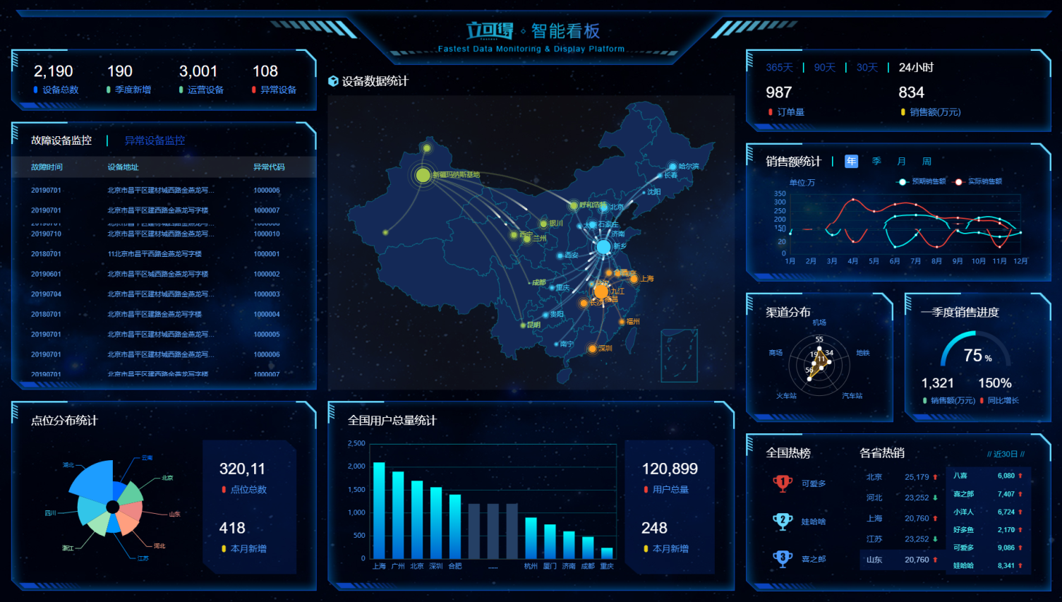
2. 数据可视化项目概述
2.1 项目展示
组件更新机制

Slide 12
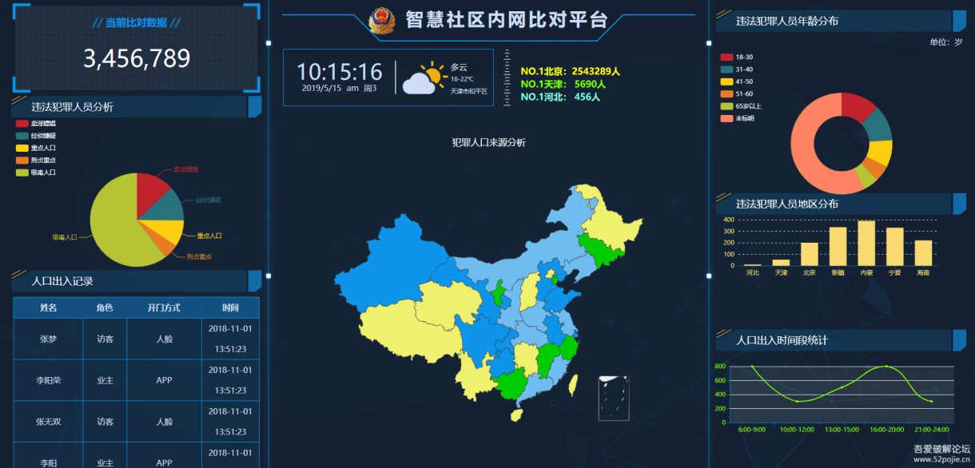
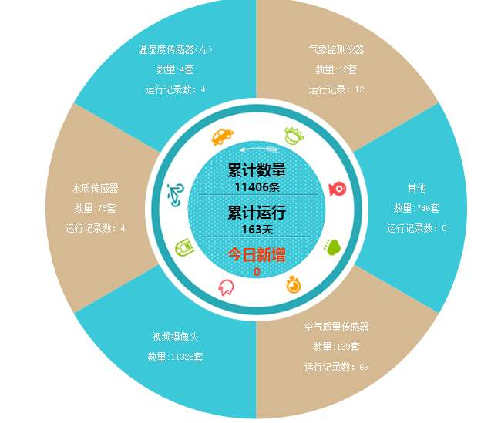
2. 数据可视化项目概述
2.2 项目目的
市场需求：
应对现在数据可视化的趋势，越来越多企业需要在很多场景(营销数据，生产数据，用户数据)下使用，可视化图表来展示体现数据，让数据更加直观，数据特点更加突出
组件更新机制

Slide 13

2. 数据可视化项目概述
2.2 项目目的
学习阶段需求：
项目对我们同学来说，起着 承上启下 作用。
组件更新机制
承上
启下
复习以前学习内容
HTML5 + CSS3 布局相关技术
JavaScript \ jQuery 相关技术
为学习服务器编程做铺垫
如何把服务器里面的数据渲染到页面中？
可视化项目

Slide 14
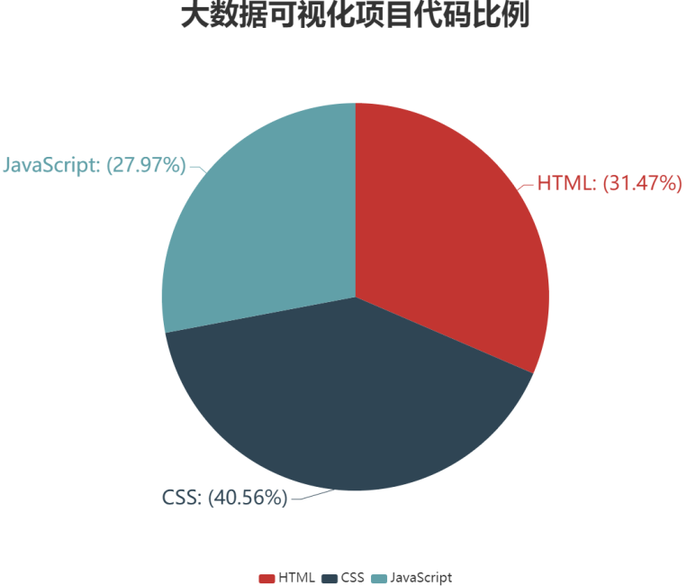
2. 数据可视化项目概述
2.3 项目技术
HTML5 + CSS3 布局
CSS3 动画、渐变
jQuery库+ 原生 JavaScript
flex布局 和 rem 适配方案
图片边框 border-image
ES6 模板字符
ECharts 可视化库等等
组件更新机制
掌握程度：理解

Slide 15
2. 数据可视化项目概述
2.4 小结
数据可视化项目展示
学习这个项目的目的： 市场需求和学习阶段需求
项目用到的技术： 以前学习过的技术 和 新技术
CSS3 动画、渐变
jQuery库+ 原生 JavaScript
flex布局 和 rem 适配方案
图片边框 border-image
ES6 模板字符
ECharts 可视化库等等
组件更新机制
掌握程度：理解

Slide 16
目
什么是数据可视化
数据可视化项目概述
ECharts简介
ECharts的基本使用
数据可视化项目开发
Contents

Slide 17



3. ECharts简介
ECharts是一个使用 JavaScript 实现的开源可视化库，可以流畅的运行在 PC 和移动设备上，兼容当前绝大部分浏览器（IE8/9/10/11，Chrome，Firefox，Safari等），底层依赖矢量图形库 ZRender，提供直观，交互丰富，可高度个性化定制的数据可视化图表。
组件更新机制
掌握程度：理解
官网地址：https://echarts.apache.org

Slide 18
3. ECharts简介
丰富的可视化类型
多种数据格式支持
流数据的支持
移动端优化
跨平台使用
绚丽的特效
详细的文档说明
组件更新机制
掌握程度：理解

Slide 19
目
什么是数据可视化
数据可视化项目概述
ECharts简介
ECharts的基本使用
数据可视化项目开发
Contents

Slide 20
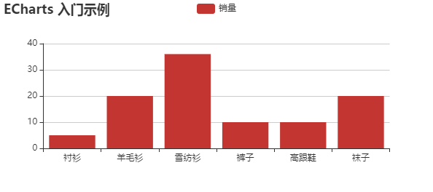
4. ECharts的基本使用
4.1 ECharts 使用五步曲
注意：这里只要求同学们记住Echarts使用的步骤，具体修改定制稍后会讲。

Slide 21
4. ECharts的基本使用
4.1 ECharts 使用五步曲
步骤1：下载并引入echarts.js文件
图表依赖这个js库
步骤2：准备一个具备大小的DOM容器
生成的图表会放入这个容器内
步骤3：初始化echarts实例对象
实例化echarts对象
步骤4：指定配置项和数据(option)
根据具体需求修改配置选项
步骤5：将配置项设置给echarts实例对象
让echarts对象根据修改好的配置生效

Slide 22
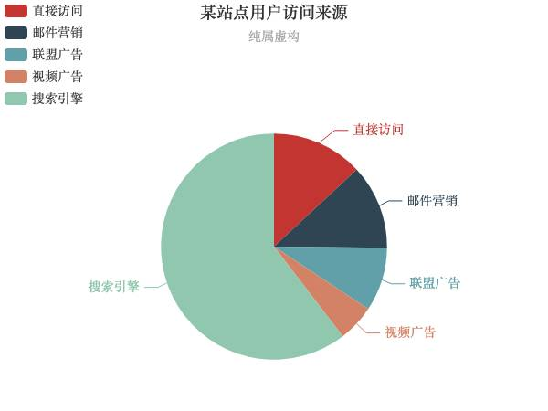
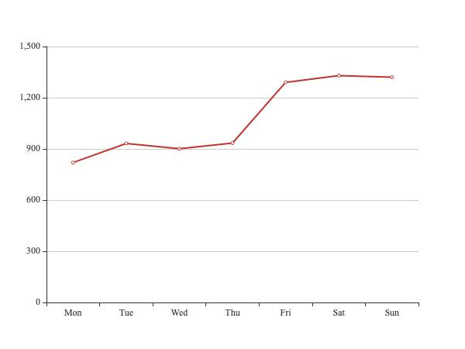
4. ECharts的基本使用
4.2 选择不同类型图表
官网-实例-官方实例

Slide 23
4. ECharts的基本使用
4.3 相关配置讲解
title：标题组件
tooltip：提示框组件
legend：图例组件
toolbox: 工具栏
grid：直角坐标系内绘图网格
xAxis：直角坐标系 grid 中的 x 轴
yAxis：直角坐标系 grid 中的 y 轴
series: 系列列表。
color：调色盘颜色列表
组件更新机制
掌握程度：理解
先了解以上9个配置的作用，其余配置还有具体细节我们查阅文档：文档菜单—配置项手册
学echarts关键在于学会查阅文档，根据需求修改配置

Slide 24
4. ECharts的基本使用
4.3 相关配置讲解
series: 系列列表
type: 类型 (什么类型的图表) 比如 line 是折线 bar 柱形等
name: 系列名称，用于tooltip的显示，legend 的图例筛选 变化
stack: 数据堆叠。 如果设置相同值，则会数据堆叠。
数据堆叠： 第二个数据值= 第一个数据值 + 第二个数据值
第三个数据值 = 第二个数据值 + 第三个数据值…. 依次叠加
如果给stack 指定不同值或者去掉这个属性则不会发生数据堆叠
组件更新机制
掌握程度：理解
先了解以上9个配置的作用，其余配置还有具体细节我们查阅文档：文档菜单—配置项手册
学echarts关键在于学会查阅文档，根据需求修改配置

Slide 25
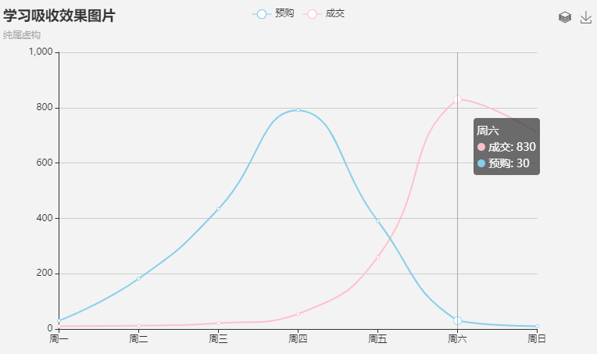
4. ECharts的基本使用
4.3 小结
title 标题组件
legend 图例组件
toolbox 工具栏
series系列列表
tooltip 提示框组件
yAxis y轴
grid 绘图网格
color 两条线颜色
xAxis x轴

